Slide 1

Bezpečná manipulace s kojencem

Slide 2
Bezpečná manipulace s kojencem
Kojenecké období
Čím mladší D, tím větší vliv má na něj manipulace
Manipulace:
Šetrná
Jemná
NE rychlé, prudké pohyby
Klidná

Slide 3
Co dítěti neprospívá
Na bříško jen občas, vždyť to vždycky propláče
V lehátku a sedačce se mu líbí, tak proč mu to nedopřát
Při chování ho nosíme ve vzpřímené poloze
Přitahuje se do sedu, tak ať sedí
Lézt nechce, tak ho učíme rovnou chodit
D stojí u nábytku, raději mu pomůžeme dolů
D obchází nábytek, tak budeme trénovat krůčky voděním za ruce
Pořídíme si chodítko

Slide 4
Co dítěti neprospívá
Předčasné posazování
Pasivní postavování a tahání za ruce
Chodítka
Visítka
Předčasné posazování do sportovního kočárku
Preventivní široké balení
Polštářky a peřinky v postýlce

Slide 5
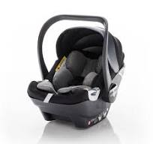
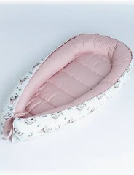
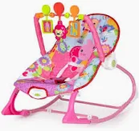
Pomůcky
Vhodné: Nevhodné:
Hnízdečka Autosedačka
Koše na miminka Lehátka, houpátka
Zavinovačka
Pomůcky k polohování
Koberec
Podložky
Jídelní židlička

Slide 6
Zásady manipulace
Nepředbíhejte přirozený psychomotorický vývoj
Vyvarujte se prudkých pohybů
Při manipulaci dbejte na to, aby nedocházelo k záklonu hlavičky
Dítě neuchopujte zezadu za krk
Při manipulaci dbejte na symetričnost všech poloh
Ve svislé poloze noste děti až tehdy, když samy zvládají polohu na všech čtyřech
Vyhýbejte se striktně tlaku na páteř

Slide 7
Základy správní manipulace
Zvedání a pokládání miminka – nabalení, na zajíčka
Vhodné x nevhodné polohy
Předávání miminka jiné osobě
Přebalování

Slide 8
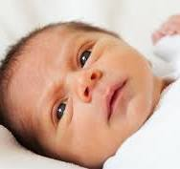
Novorozenec
Potřebuje blízkost rodičů
Důležitý pocit jistoty a bezpečí
Neumí uvolnit pěsti v rukách
Některé D špatně snáší volný prostor – může pomoci jeho omezení – hnízdo (hlavně pro spánek)

Slide 9
2. Měsíc života
Zajímá se o okolí
První navazování očního kontaktu – fixuje pohled
První úsměv
Odeznívá novorozenecká asymetrie
Střídá otočení hlavy na obě strany
Na bříšku se opírá o předloktí
Od 8 týdnů objevuje své ruce – souhra ruka-ruka, nedokáže cíleně sáhnout po hračce
Reaguje na obličeje nejbližších

Slide 10
3. měsíc
Důležitý milník psychomotorického vývoje miminka
Dovednosti = základním stavebním kamenem pro další vývoj držení těla
Aktivnější, vydává zvuky, delší dobu fixuje pohled, pase koníčky
Zvedá nohy, udrží je nad podložkou současně
Souhra oko-ruka
Dávat miminko na bříško
Hračky dávat před něj – možnost uchopení

Slide 11
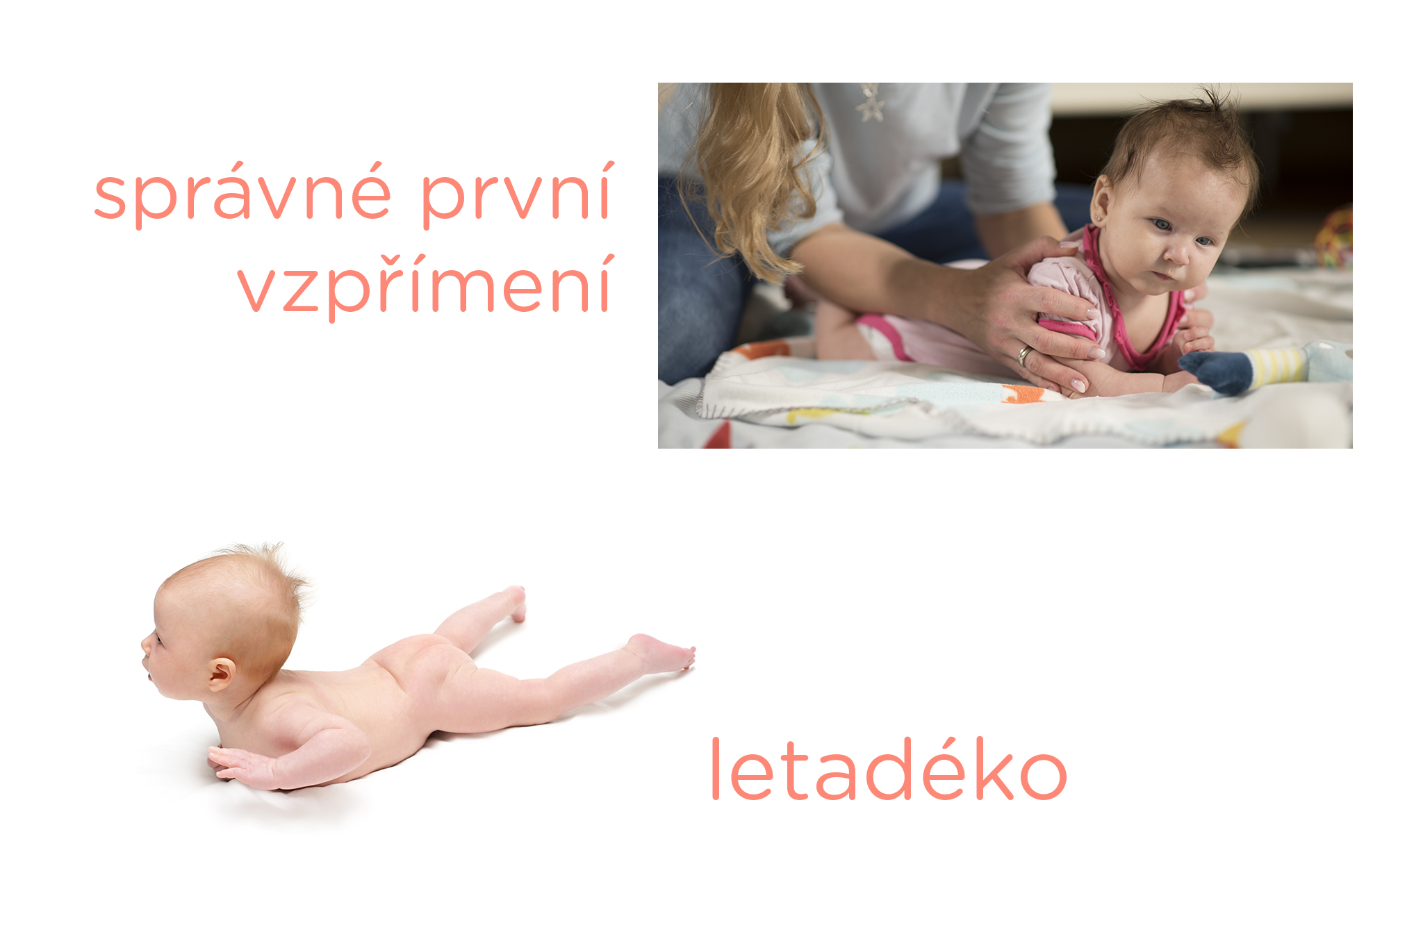
4. a 5. měsíc
Umí uchopit nabízený předmět
Otočení ze zad na bok – motivace = hračka
Na bříšku – vzor letadla
Souhra oko-ruka-ústa (prohlíží si ruce, vkládá je do úst)
Rozhodně neposazovat

Slide 12
6. měsíc
Otáčí se ze zad na bříško – pozor na pády z výšky!!
Začíná žvatlat
Období druhého vzpřímení (pohled z druhého patra, na bříšku má natažené ruce, jednou rukou dokáže uchopit hračku)
Pivotování – na břiše se otáčí kolem vlastní osy
Neposazovat – pohybový aparát není připravený a může dojít k opoždění dalšího vývoje
PÁDY!!

Slide 13
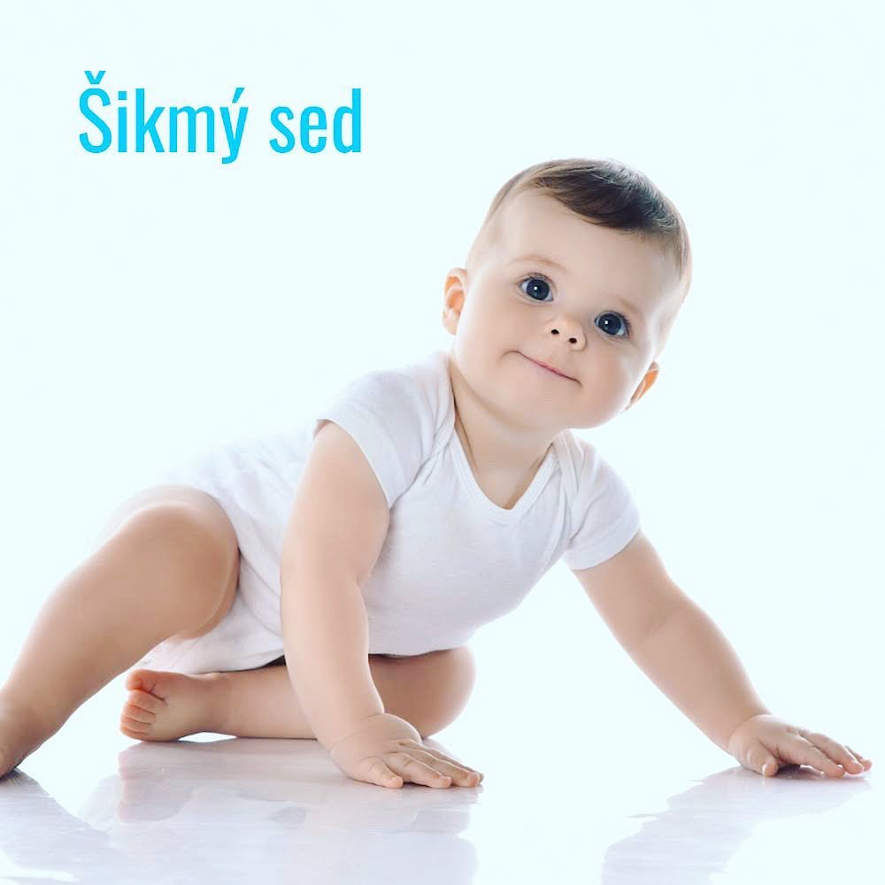
7. a 8. měsíc
Otáčení ze zad na bříško a zpět
D začíná lákat prostor nad sebou – z polohy na boku se opírá o loket = nízký šikmý sed
Zdokonalování jemné motoriky – opozice palce
Rozvíjí se řeč (zdvojuje slabiky mámá)
Reaguje na oslovení
Výská

Slide 14
Lezení po čtyřech (7. a 9. měsíc)
Lezení po čtyřech je jeden z nejzdravějších pohybů
Dochází k efektivnímu posilování svalů trupu, rozvoji propojení mozkových hemisfér
Lezoucí děti si samy srovnávají drobné nedokonalosti pohybového vývoje, jsou si samy sobě terapeuty
Tulenění – pohyb vpřed, přitažení pouze o ruce, nohy se pohybu neúčastní
Plazení – není součástí ideálního psychomotorického vývoje (náhrada za lezení)

Slide 15
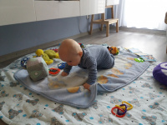
Tipy pro období lezení
Zajistit neklouzavý povrch
Volné oblečení
Zajistit pobyt na zemi zajímavý
Neurychlovat přirozený psychomotorický vývoj (posazování do chodítek – problém s lezením)

Slide 16
Sed
Volný sed – když se D posadí vlastními silami přes šikmý sed nebo z polohy na čtyřech
Jak pomoci do sedu – miminka – pokládání na bříško, podpora pivotování
Předčasné posazování – přetěžování páteře a kloubů, fixování špatných pohybových stereotypů, zpomalení dalšího pohybového vývoje

Slide 17
Sed
Sed do W – sed mezi patami
Příčina – porucha koordinace trupového svalstva (oslabení břišních svalů)
Dlouhodobé:
Prohlubuje se svalová nerovnováha
Oslabení středu těla
Zkracování svalů zadní strany stehen
Útlum rozvoje rovnovážných reakcí – horší stabilita
Potíže s grafomotorikou

Slide 18
Stoj a chůze
Stoj předchází chůzi
cca kolem prvního roku věku – chycení za vyvýšené místo, nejdříve opora obou rukou
Obcházení okolo nábytku – několik týdnů i měsíců – skvělé pro svaly chodidel, zlepšení koordinace a posílení svalů pánve a trupu
Samostatná chůze – D umí samo stát, ale také se zastavit a změnit směr

Slide 19
Stoj a chůze
Nesnažit se D v chůzi pomáhat
Nepoužívejte chodítka – zpomaluje vývoj, přetěžuje se páteř, kyčelní klouby jsou v nevhodném postavení
Nespěchejte s obouváním botiček – pokud nechodí samostatně venku, lépe se posilují všechny potřebné svaly (ponožky s protiskluzem)

Slide 20
Sy třeseného dítěte (shaken baby syndrome)
Vážná poranění mozku
Forma fyzického týrání
Ohroženi děti do dvou let věku
Může ohrozit život D
Vznik – frustrace rodičů – křik D

Slide 21
Rizikové faktory
Nereálná očekávání od miminka
Mladý, nevyzrálý rodič
Stres
Domácí násilí
Alkohol, drogy
Deprese
Nestabilní rodinná situace

Slide 22
Vznik STD
Slabé svaly na krku -- > neudržení hlavičky → pohyb nahoru, dolů → nekontrolovatelný pohyb mozku → poškození cév, nervů
Subdurální krvácení
Krvácení do mozku
Otok mozku
Krvácení do sítnice

Slide 23
Klinické projevy
Různé, nenápadné až těžká traumata
Mírné – podrážděnost, malátnost, zvracení, nechutenství
Závažné – bezvědomí, problémy s dýcháním, krvácení, ochrnutí, zlomeniny kostí, neschopnost soustředit se na objekt, zvednout hlavičku, modřiny, popáleniny
Následky – problémy s viděním a sluchem, epilepsie, DMO, ztuhnutí svalů, mentální postižení (nemluví), poruchy učení, chování, smrt

Slide 24
Diagnostika
CT – krvácení
MR – otok mozku
RTG lebky
Oční vyšetření
Krevní testy

Slide 25
Bezpečná manipulace
Je dobré se se řídit zásadou čtyř N:
Nikdy
Nedělám
Nic
za Ně

Slide 26
Bezpečná manipulace s kojencem
https://www.youtube.com/watch?v=NLgpjPjydX0
https://www.youtube.com/watch?v=t9yUw81pj8U
https://www.modrykonik.cz/blog/redakce/article/spravna-manipulace-s-miminkem-ovlivni-je-cibwdl/
KAČÍRKOVÁ, Michaela a RYBOVÁ, Zuzana. Pohybový vývoj dítěte s láskou a respektem: fyzioterapeutky dětem. Esence. Praha: Euromedia Group, 2022. ISBN 978-80-242-8004-2.

